Slide 1
CONFERENCIA
Análisis de comportamiento de construcciones
livianas fundadas en suelos de elevado PRH
(potencial retracción – hinchamiento)
Colegio de Arquitectos de la Provincia de Formosa
Formosa - septiembre 2022
G&A
Msc. Ing. Gonzalo Gutiérrez

Slide 2
MÓDULO II
G&A
Msc. Ing. Gonzalo Gutiérrez

Slide 3
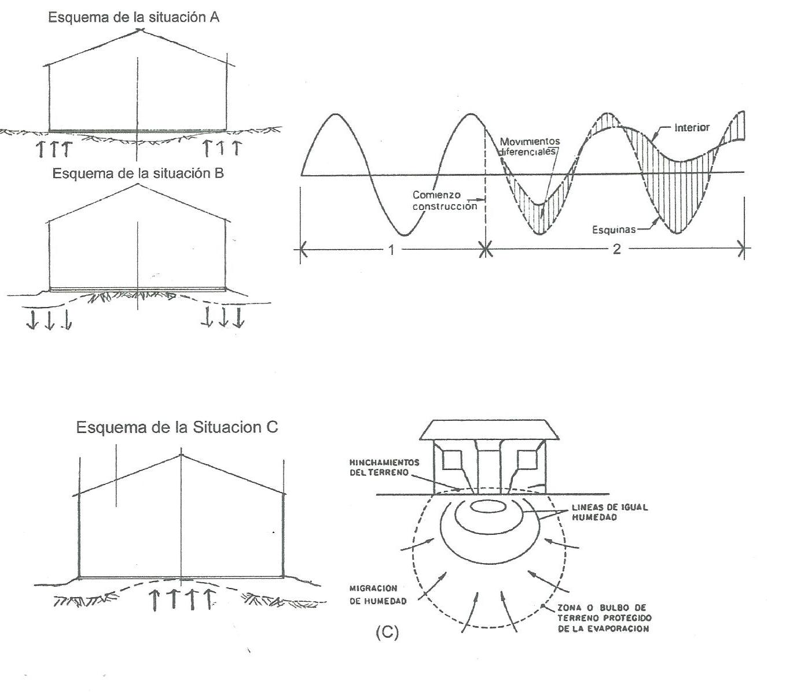

PROYECTO NUEVO - ALTERNATIVAS DE DISEÑO
INTERVENCIÓN EN EL SUELO (MITIGACIÓN DE ESFUERZOS)
Reducción de cambios de humedad
Vegetación
Jardines
Desagües
Veredas
Humedecimiento previo
Sustitución del material activo
Estabilización química
Uso de geosintéticos

Slide 4
PROYECTO NUEVO - ALTERNATIVAS DE DISEÑO
Factores condicionantes
El fenómeno de hinchamiento de los suelos parcialmente saturados está condicionado a la existencia de suelos susceptibles, condiciones físicas del material y a la posibilidad que se produzcan los cambios de humedad necesarios.
Susceptibilidad y condiciones físicas
Los factores que regulan la potencialidad de los suelos a las variaciones volumétricas, la magnitud del cambio y la presión de expansión:
  Composición del suelo
  Cationes de cambio disponibles
  Estructura del suelo
  Cementaciones y enlaces diagenéticos
  Densidad y humedad inicial
  Compactación
  Espesor del estrato
  Estado tensional
  Confinamiento superficial
  Trayectoria de las tensiones
  Succión
  Tiempo
  Temperatura

Slide 5
PROYECTO NUEVO - ALTERNATIVAS DE DISEÑO
Cambios de humedad
Los aspectos mencionados caracterizan la potencialidad de un suelo a las variaciones volumétricas, pero, para que el fenómeno se inicie, debe suministrase el agua necesaria para el cambio de humedad. Este suministro de agua puede ser natural o artificial.
El natural se corresponde con los cambios estacionales del clima, la condición y régimen de la napa freática, la acción de la vegetación y el efecto sombra de las construcciones, que condicionan el balance hídrico de la zona no saturada (precipitación – infiltración – evaporación – evapotranspiración - termoósmosis – condensación).
El artificial es producto de la acción antrópica, las construcciones, las redes de infraestructura, el riego, la extracción de agua por bombeo, etc.

Slide 6
PROYECTO NUEVO - ALTERNATIVAS DE DISEÑO
Sustitución del material activo

Slide 7
PROYECTO NUEVO - ALTERNATIVAS DE DISEÑO
Sustitución del material activo

Slide 8
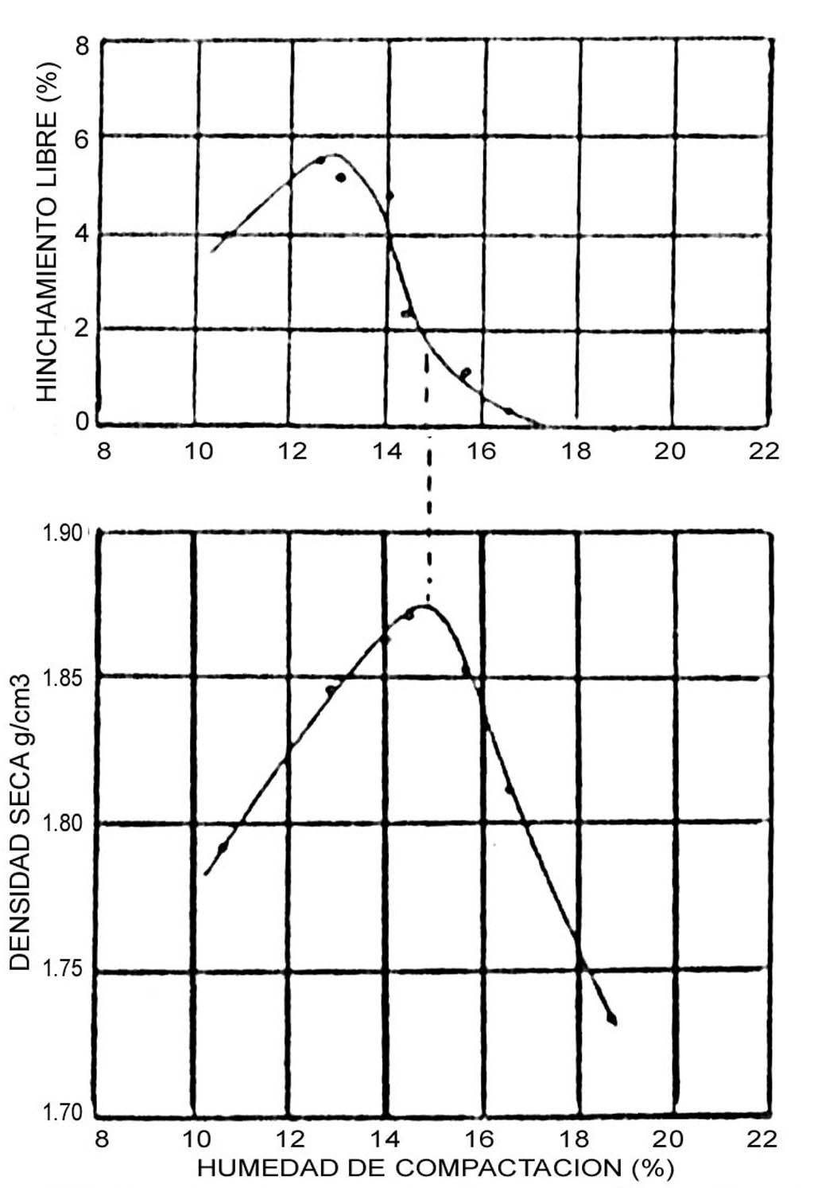
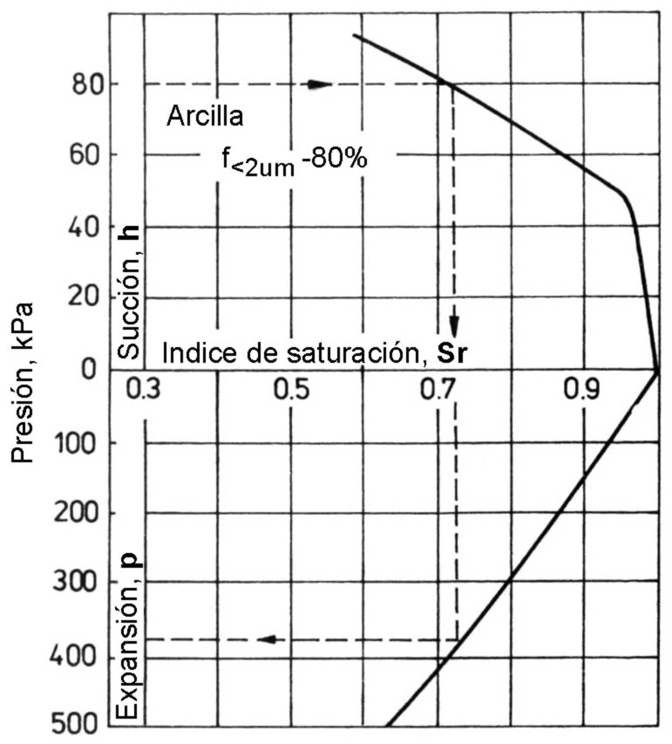
PROYECTO NUEVO - ALTERNATIVAS DE DISEÑO
Sustitución del material activo

Slide 9
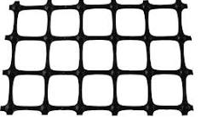

PROYECTO NUEVO - ALTERNATIVAS DE DISEÑO
Uso de geosintéticos
Geogrillas
Refuerzos geosintéticos tejidos, producidos a partir de filamentos de poliéster de altísima tenacidad, que con bajos valores de estiramiento, movilizan elevada resistencia a la tracción.
Fibras sintéticas
Materiales sintéticos caracterizados por una alta resistencia mecánica y alta durabilidad. Las fibras más frecuentemente utilizadas son las de polipropileno (Consoli et al., 1998; Ibraim y Fourmont, 2006; Zhang et al., 2006; Tang et al., 2007; Jadhao y Nagarnaik, 2008).
Fibras de polipropileno (Tang et al., 2007).

Slide 10
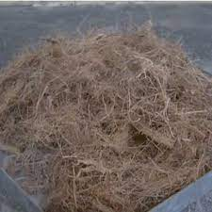
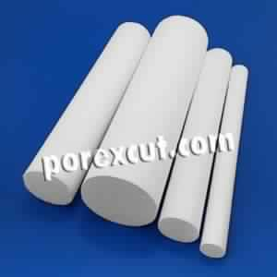
PROYECTO NUEVO - ALTERNATIVAS DE DISEÑO
Fibras naturales
Fibras de origen orgánico. A modo de ejemplo se pueden citar los trabajos de Prabakar y Sridharb (2002) donde se emplearon fibras de sisal, Sivakumar Babu y Vasudevan (2008) quienes emplearon fibras de coco, Marandi et al. (2008) que utilizaron fibras de palmera.
Fibras de palmera (Marandi et al., 2008)
Cilindros de poliestireno expandido

Slide 11
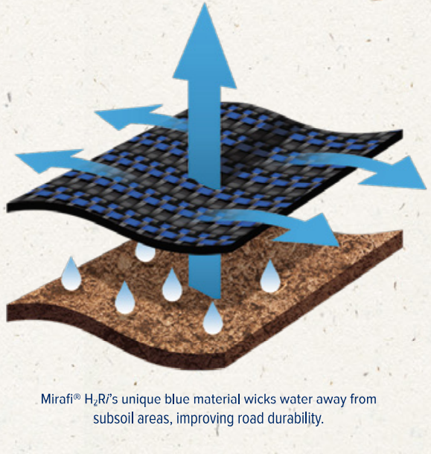
PROYECTO NUEVO - ALTERNATIVAS DE DISEÑO
Geosintéticos tejidos para gestión de la humedad
Mirafi® H2Ri tiene propiedades hidrófilas y hilos absorbentes higroscópicos que proporcionan una mayor drenaje a lo largo del plano del geosintético. Esto otorga capacidad para eliminar agua en condiciones no saturadas.

Slide 12
PROYECTO NUEVO - ALTERNATIVAS DE DISEÑO
ANÁLISIS ESTRUCTURAL (CONTROL DE ESFUERZOS)
Aislamiento de la estructura
Sistema de fundación de resistencia y rigidez adecuadas
Sistema espacial fundación - superestructura
Sistema estructural aporticado
Sistema de mampostería armada

Slide 13
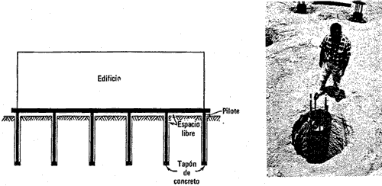
PROYECTO NUEVO - ALTERNATIVAS DE DISEÑO
Aislamiento de la estructura
Zona activa (relativo a):
Comportamiento de la napa freática
Presión de expansión
Fisuras
Clima
zona activa

Slide 14
PROYECTO NUEVO - ALTERNATIVAS DE DISEÑO
Fundación de resistencia adecuada
Sistema estructural aporticado
Análisis del conjunto real tridimensional, estudiando la interacción entre paredes externas e internas.
Sistema de mampostería armada

Slide 15

PROYECTO NUEVO - ALTERNATIVAS DE DISEÑO
ACCIONES DE MITIGACIÓN DE ESFUERZOS
PREDICCIÓN DE FUERZAS DE EXPANSIÓN
PREDICCIÓN DE MOVIMIENTOS
EMPIRISMO (NECESARIO)
+
>>> PROBABILIDAD DE ÉXITO
SOPORTE
“CIENTÍFICO”
MODELACIÓN NUMÉRICA
MATERIALES MANO DE OBRA

Slide 16
PROYECTO NUEVO
CONSTRUCCIÓN EXISTENTE CON PATOLOGÍAS

Slide 17
CONSTRUCCIÓN EXISTENTE CON PATOLOGÍAS - DIAGNÓSTICO
CONSTRUCCIÓN EXISTENTE CON PATOLOGÍAS
DIAGNÓSTICO
+
PREDICCIÓN DE COMPORTAMIENTO
INTERVENCIÓN

Slide 18
CONSTRUCCIÓN EXISTENTE CON PATOLOGÍAS - DIAGNÓSTICO
Desde la Ingeniería Geotécnica
Se requiere la comprensión del fenómeno de las variaciones volumétricas y de los factores que lo condicionan y a partir de ello, la identificación y predicción de comportamiento.
Desde la Ingeniería Estructural
Se requiere la comprensión de los fenómenos de interacción, la aceptación y cuantificación de la variabilidad de las condiciones de borde, y el proyecto estructural consecuente.

Slide 19
CONSTRUCCIÓN EXISTENTE CON PATOLOGÍAS - DIAGNÓSTICO
DISPONEMOS DE ANTECEDENTES:
ESTUDIOS DE SUELOS ORIGINAL
PROYECTO ESTRUCTURAL ORIGINAL
DISPONEMOS DE LA REALIDAD:
CONSTRUCCIÓN CON PATOLOGÍAS
ES POSIBLE CALIBRAR LA PREDICCIÓN Y EL MODELO
ES POSIBLE DIAGNOSTICAR Y PREDECIR EL COMPORTAMIENTO FUTURO

Slide 20
CONSTRUCCIÓN EXISTENTE CON PATOLOGÍAS - DIAGNÓSTICO
INGENIERÍA GEOTÉCNICA
ING. ESTRUCTURAL
IDENTIFICACIÓN GRAL.
CONFIGURACIÓN DE MOV.
(Niv. cuadrícula – curvas)
IDENTIFICACIÓN DEL SUELO
(Clasificación y W%)
w% inicial
w% actual
CRONOLOGÍA DE ACONTECIMIENTOS
w% futuro
EVAL. CUALITATIVA DE LA SUSCEPTIBILIDAD
MAPEO DE PATOLOGÍAS
EVAL. ZONA ACTIVA
(Amplitud probable de variaciones de humedad)
MOD. NUM. DEO - CBO
(σc vs. Pe. teórica)
MOD. NUM. DEO - CBM
EVAL. CUANTITATIVA
% Hinchamiento teórico
Pres. expansión teórica
¿HAY COHERENCIA?

Slide 21
CONSTRUCCIÓN EXISTENTE CON PATOLOGÍAS - DIAGNÓSTICO
ING. ESTRUCTURAL
CALIBRACIÓN MODELO
(tensiones vs. falla)
DIAGNÓSTICO
w% inicial - w% actual –
w% futuro
TIEMPO DE MONITOREO
(Nivel de actividad de las anomalías)
PREDICCIÓN DE COMPORTAMIENTO FUTURO
PROYECTO DE INTERVENCIÓN

Slide 22
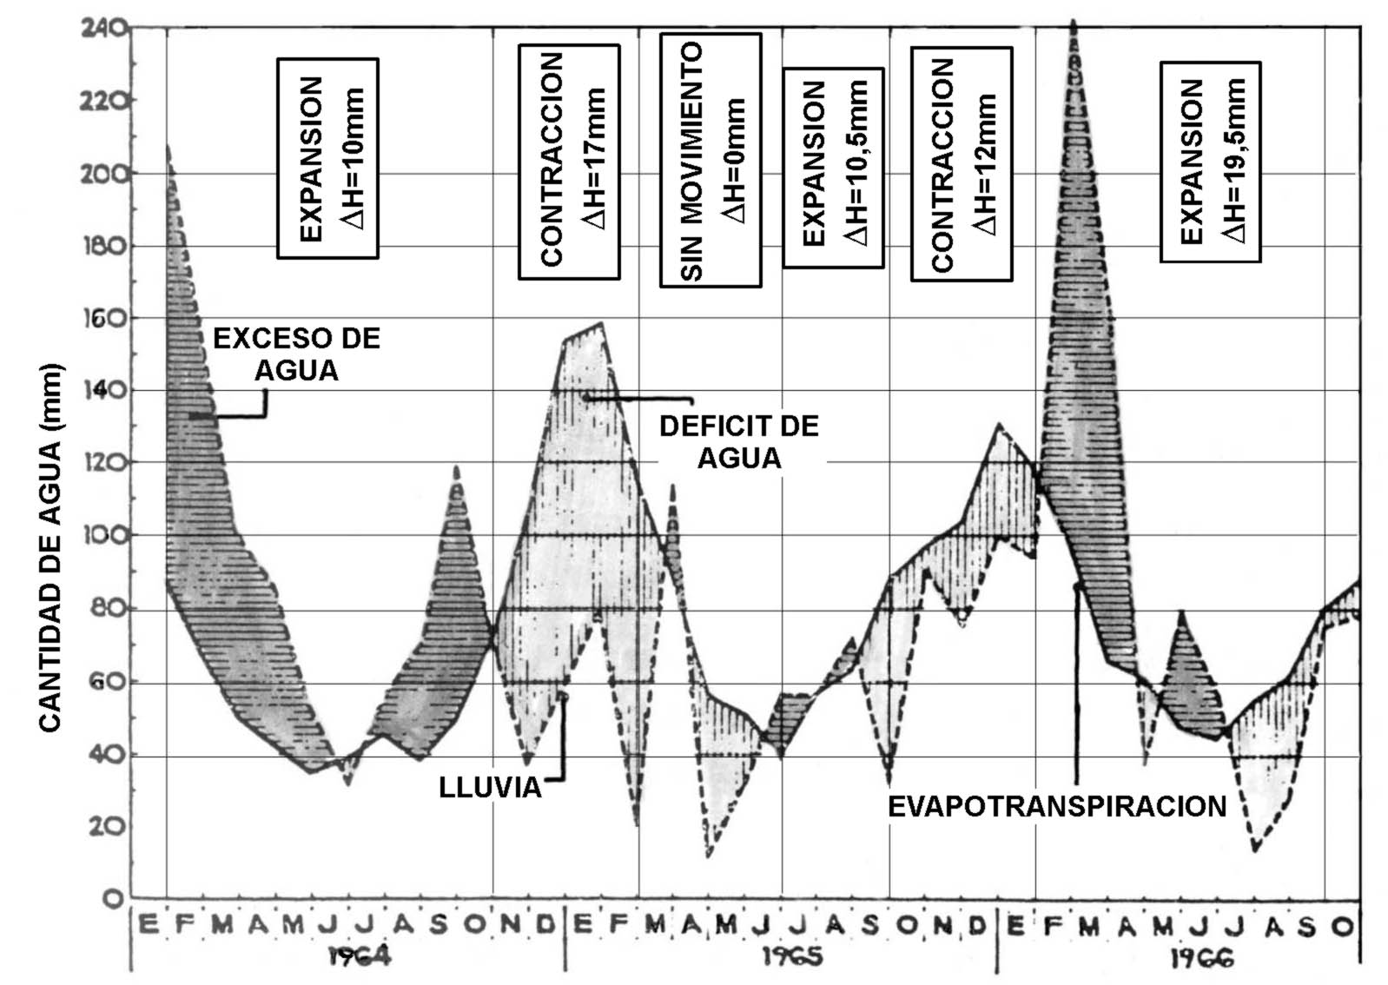
CONSTRUCCIÓN EXISTENTE CON PATOLOGÍAS - DIAGNÓSTICO
INGENIERÍA GEOTÉCNICA
CONSTRUCCIONES ENTORNO
CLIMA (BALANCE)
VEGETACIÓN (INICIAL – ACTUAL)
TOPOGRAFÍA (INICIAL – ACTUAL)
INFRAESTRUCTURA (INICIAL – ACTUAL)
IDENTIFICACIÓN GRAL.

Slide 23
CONSTRUCCIÓN EXISTENTE CON PATOLOGÍAS - DIAGNÓSTICO
INGENIERÍA GEOTÉCNICA
EVALUACIÓN CUALITATIVA DE LA SUSCEPTIBILIDAD

Slide 24
CONSTRUCCIÓN EXISTENTE CON PATOLOGÍAS - DIAGNÓSTICO
INGENIERÍA GEOTÉCNICA
EVALUACIÓN ZONA ACTIVA

Slide 25
CONSTRUCCIÓN EXISTENTE CON PATOLOGÍAS - DIAGNÓSTICO
INGENIERÍA GEOTÉCNICA
EVAL. CUANTITATIVA
% Hinchamiento teórico
Pres. expansión teórica

Slide 26
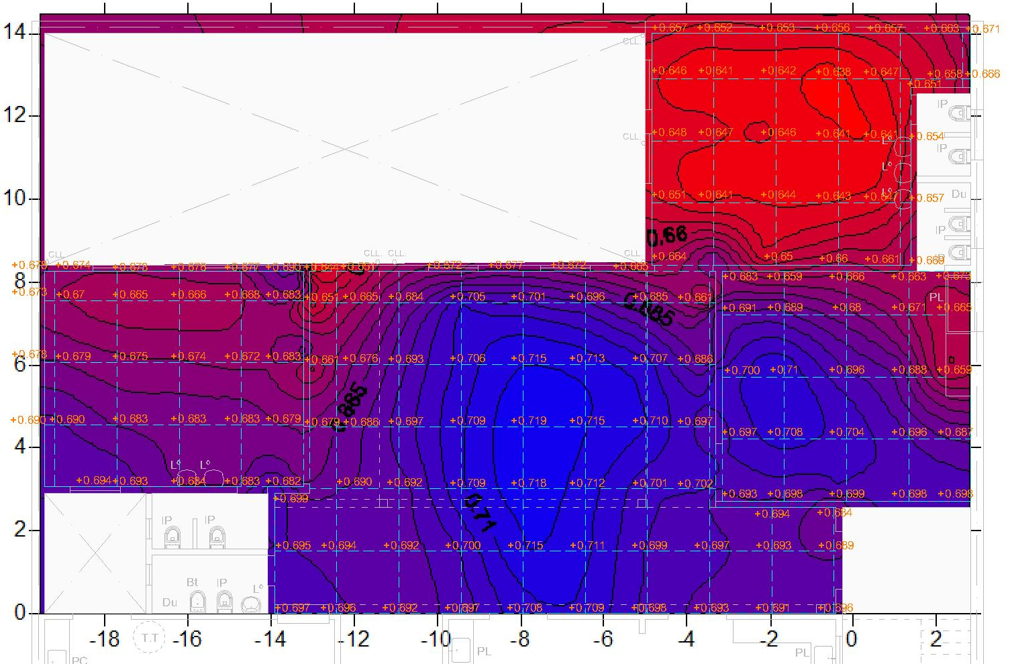
CONSTRUCCIÓN EXISTENTE CON PATOLOGÍAS - DIAGNÓSTICO
ING. ESTRUCTURAL
CONFIGURACIÓN DE MOV.
(Niv. cuadrícula – curvas)

Slide 27
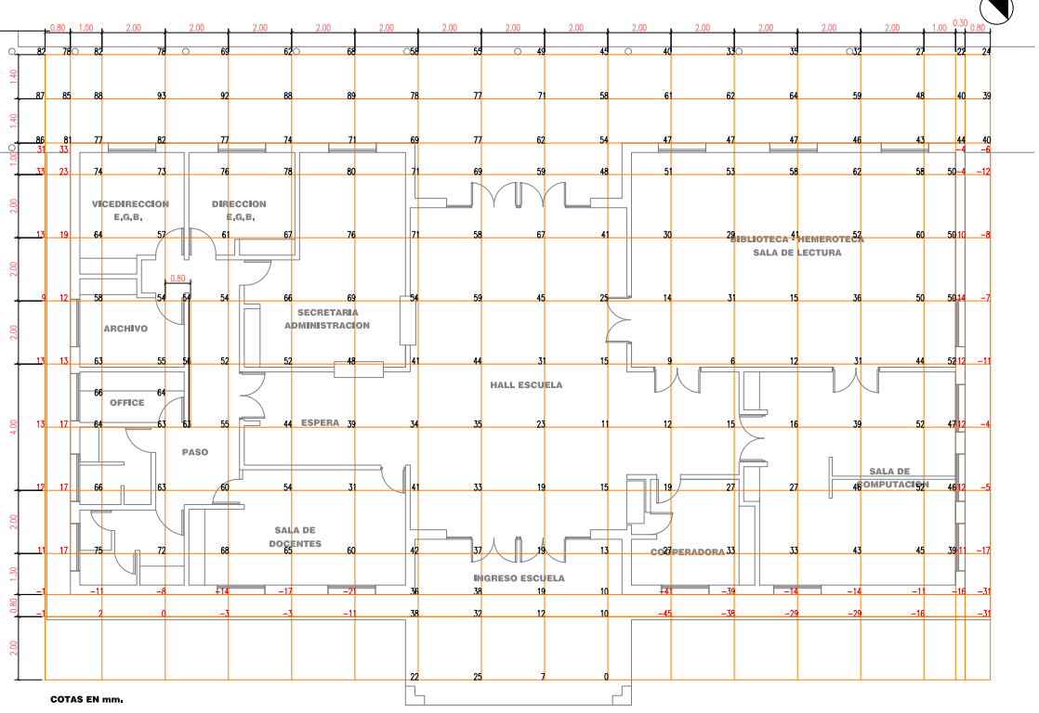
CONSTRUCCIÓN EXISTENTE CON PATOLOGÍAS - DIAGNÓSTICO

Slide 28
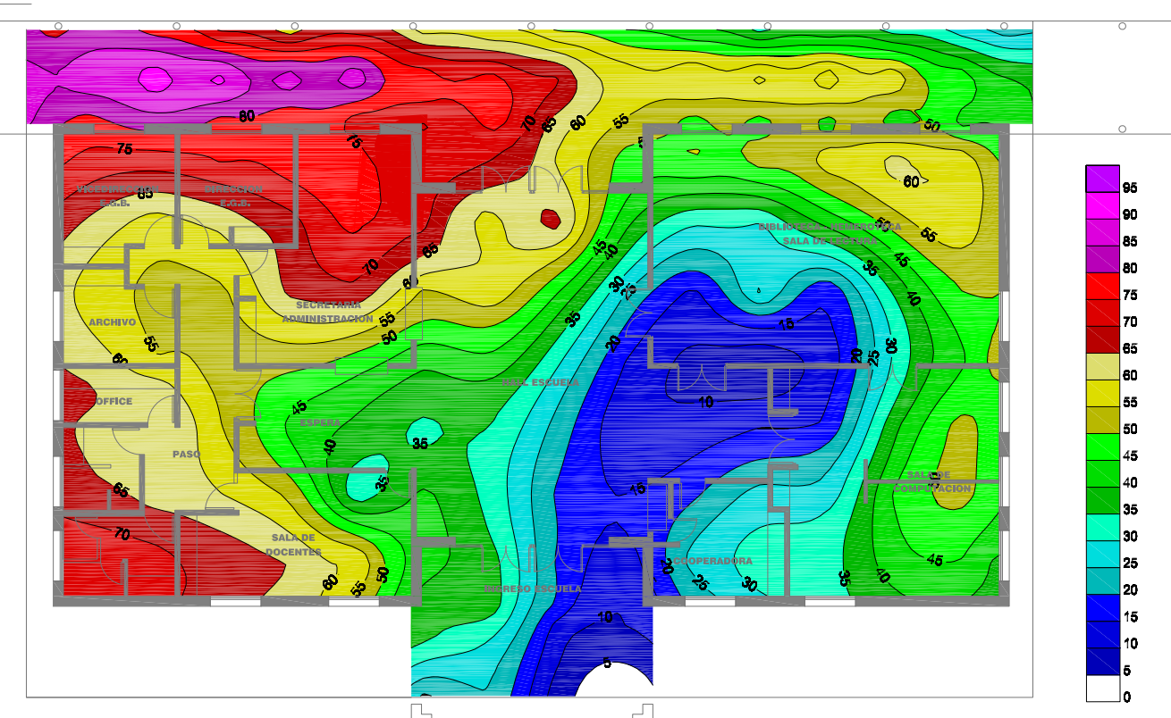
CONSTRUCCIÓN EXISTENTE CON PATOLOGÍAS - DIAGNÓSTICO

Slide 29
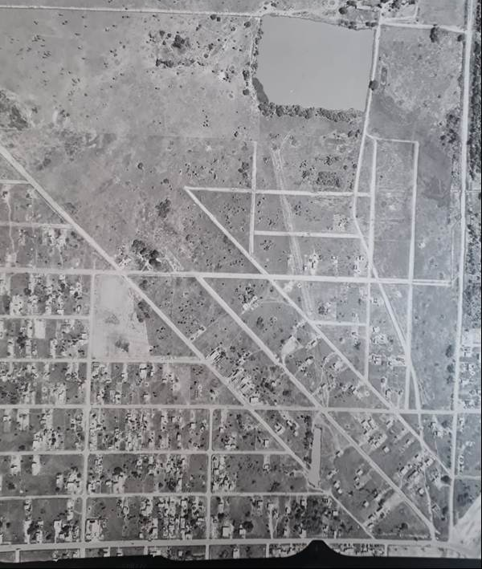
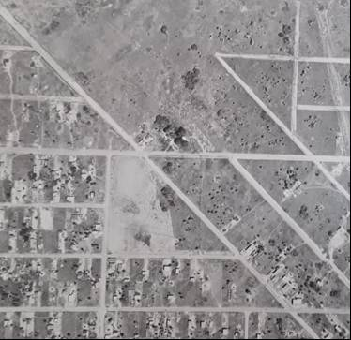
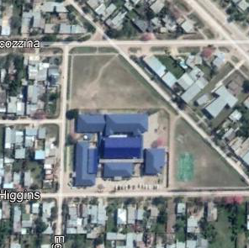
CONSTRUCCIÓN EXISTENTE CON PATOLOGÍAS - DIAGNÓSTICO

Slide 30
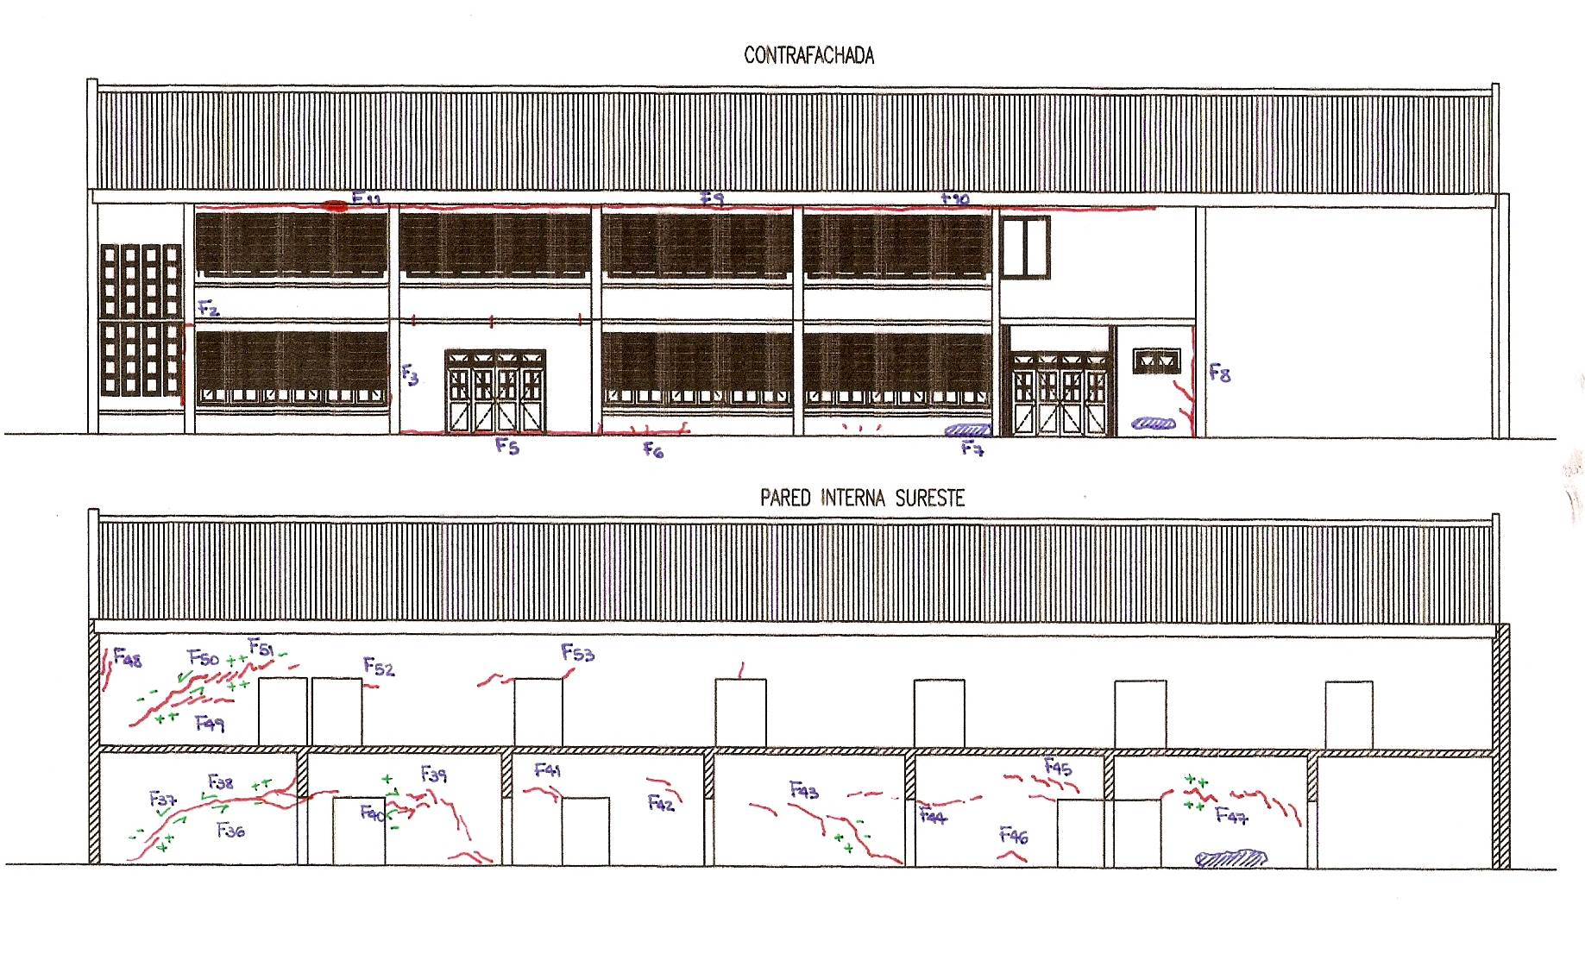
CONSTRUCCIÓN EXISTENTE CON PATOLOGÍAS - DIAGNÓSTICO
ING. ESTRUCTURAL
MAPEO DE PATOLOGÍAS

Slide 31
CONSTRUCCIÓN EXISTENTE CON PATOLOGÍAS - DIAGNÓSTICO
ING. ESTRUCTURAL
CALIBRACIÓN MODELO
(tensiones vs. falla)

Slide 32
CONCLUSIONES
La problemática existe, es una realidad visible en muchas obras de la región.
La enseñanza de la Ingeniería Geotécnica, y en consecuencia la práctica profesional de la Ingeniería Geotécnica, en general no consideran debidamente su análisis.
Lo mismo ocurre en la Ingeniería Estructural.
El motivo principal: la inercia en la aplicación de los estudios y protocolos tradicionales a situaciones de interacción que se apartan de los mismos.
Desde la Ingeniería Geotécnica se requiere la aplicación de métodos directos e indirectos de predicción. Geotecnia adecuada.
Desde la Ingeniería Estructural se requiere la comprensión de los fenómenos de interacción y la aceptación de la variabilidad de las condiciones de borde. Análisis estructural adecuado.

Slide 33

Análisis de comportamiento de construcciones
livianas fundadas en suelos de elevado PRH

